Slide 1
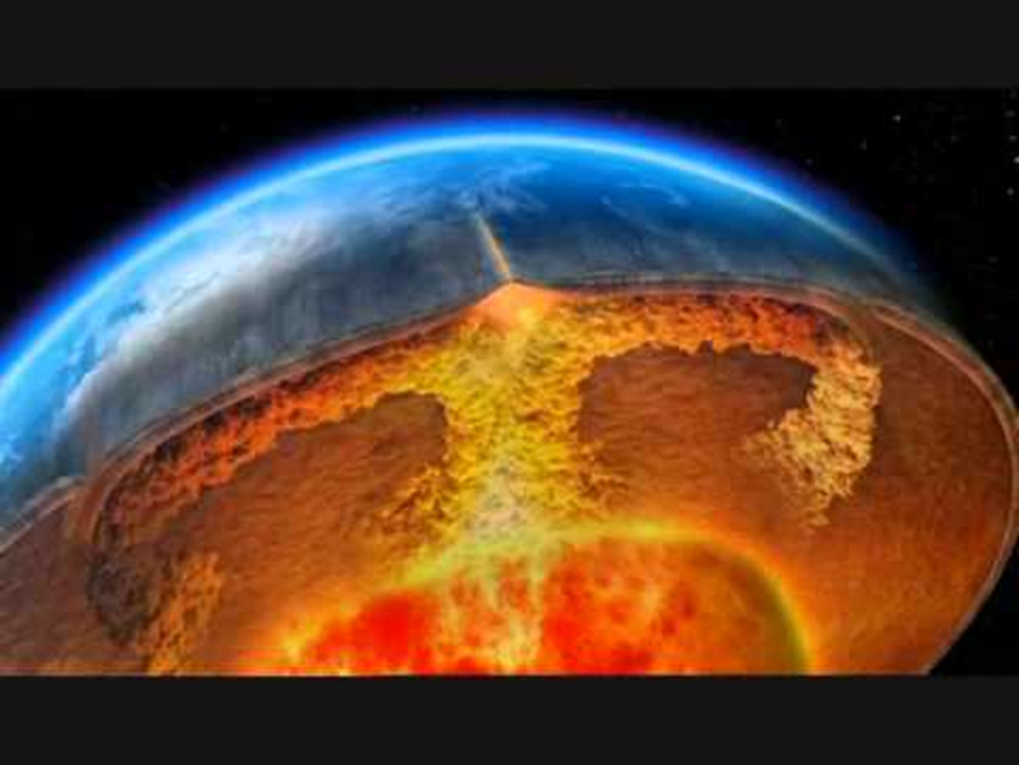
স্বাগতম

Slide 2
পরিচিতি
মুহাঃকবীর উদ্দিন বিশ্বাস
প্রধান শিক্ষক
আলহাজ্ব আব্দুল করিম উচ্চ বিদ্যালয়
রাজবাড়ি সদর,রাজবাড়ি।
E-mail: kabiirbd77@gmail.com,
0172 969 00 20
0197 969 00 20
শ্রেণি-ষষ্ঠ
বিষয়-বিজ্ঞান
অধ্যায়- দ্বাদশ

Slide 3
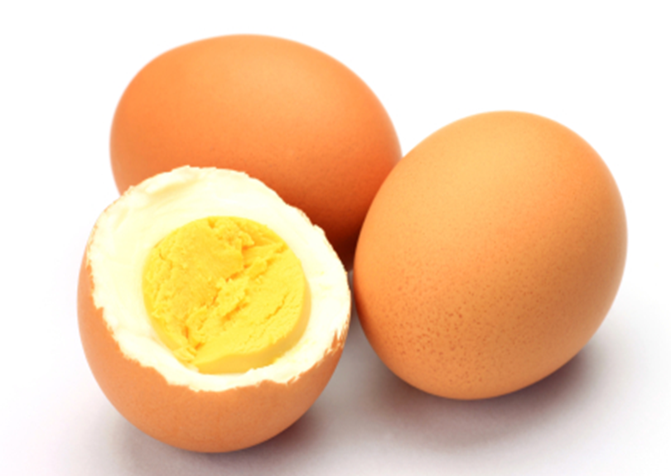
ডিমের কয়টি স্তর দেখা যাচছে

Slide 4
এটি কী দেখছ?
Notes:
এটি কী দেখছ? চল আজকে আমরা এর ভিতরের গঠন কেমন দেখব।

Slide 5
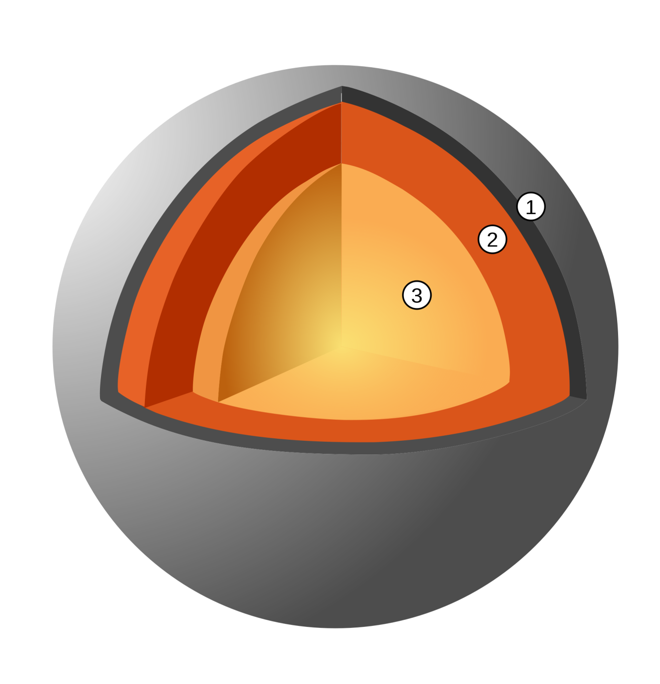

Slide 7
পৃথিবীর অভ্যন্তরীণ গঠন

Slide 8
শিখনফল
এই পাঠ শেষে শিক্ষার্থীরা…
১। পৃথিবীর ভিতরের অংশের ভাগগুলোর নাম ও বিস্তৃতি বর্ণনা করতে পারবে
২। পৃথিবীর অভ্যন্তরীণ গঠন ব্যাখ্যা করতে পারবে।

Slide 9
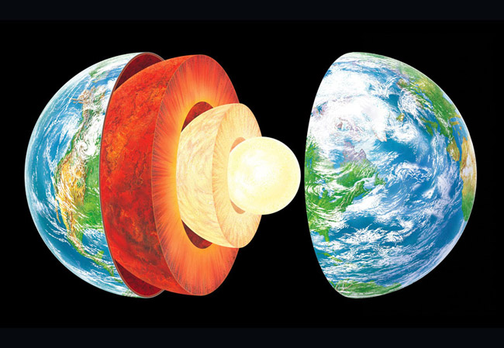
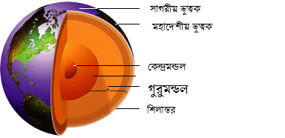
পৃথিবীর অভ্যন্তর ভাগ
শিলামন্ডল
গুরুমন্ডল
কেন্দ্রমন্ডল
বায়ুমন্ডল ও জলমন্ডলের নিচে পৃথিবী ভিতরের তিনটি অংশ

Slide 10
পৃথিবীর অভ্যন্তরভাগ
ভূপৃষ্ঠ হতে তাপ চলে যাওয়ায় ভূপৃষ্ঠ ঠান্ডা, কেন্দ্রের দিক থেকে তাপ বের হতে পারেনি তাই গুরুমন্ডল ও কেন্দ্রমন্ডল উত্তপ্ত।

Slide 11
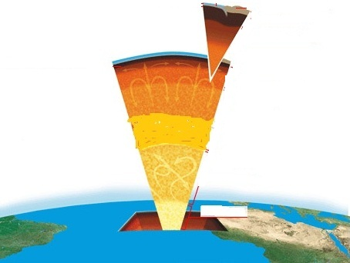
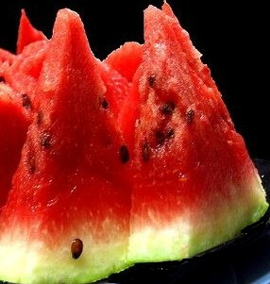
পৃথিবীর অভ্যন্তরভাগের বিস্তৃতি
১০০ কি.মি.
৩৫০০ কি.মি.

Slide 12
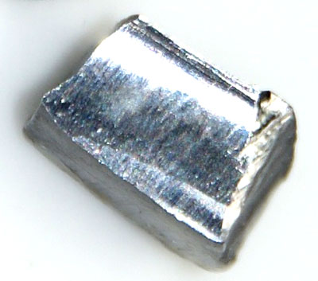
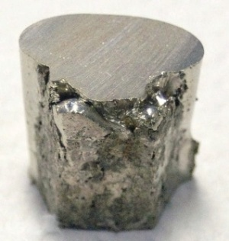
নিকেল
পৃথিবীর অভ্যন্তর ভাগ
প্রায় ১০০ কি.মি.
.
৩৫০০ কি.মি.
গুরুমন্ডলে বেশির ভাগই কঠিন কিছু অংশ আধা গলিত অবস্থা।
সীসা
কেন্দ্রমন্ডলে ভিতরের অংশে লোহা,সীসা ইত্যাদি কঠিন, বাইরের দিকে গলিত অবস্থা।

Slide 13
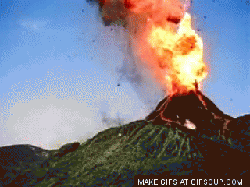
আগ্নেয়গিরির উদগীরন ও সৃষ্ট ভূমিকম্প
গুরুমন্ডলে বেশির ভাগই কঠিন কিছু অংশ আধা গলিত অবস্থা।
ধারণা করা হয় এই অংশ হতে আগ্নেয়গিরির উদগীরনে গলিত লাভা বের হয়।

Slide 14
দলগত কাজ সময়: ৮মি.
চিত্রের ২ ও ৩ নং অংশের গঠন ব্যাখ্যা কর।

Slide 15
মূল্যায়ন
উত্তর
১। পৃথিবী পৃষ্ট হতে শিলামন্ডলের বিস্তৃতি প্রায় কত কি.মি. ?
ক) ৩৫০০ খ) ২৫০০ গ) ১০০ ঘ) ৮০
২। কোনটি সঠিক-
।) পৃথিবী পৃষ্ঠের নিচে এর অভ্যন্তরকে ঘিরে আছে শিলামন্ডল।
।।) গুরুমন্ডলের বেশির ভাগ অংশই কঠিন।
।।।) কেন্দ্রমন্ডলে ভিতরের দিকে ধাতু গুলো গলিত ।
ক) । খ) । , ।। গ) ।।, ।।। ঘ) ।, ।।, ।।।
Notes:
উত্তরে ক্লিক করলে সঠিক উত্তর পাওয়া যাবে।

Slide 16
গুরুত্বপূর্ণ শব্দসমূহ
লাভা
কেন্দ্রমন্ডল
গুরুমন্ডল
শিলামন্ডল
আগ্নেয়গিরি
Notes:
শিক্ষার্থীরা শব্দগুলো লিখে নিবে। এসম্পর্কে শিক্ষার্থীকে প্রশ্ন করতে উৎসাহিত করে তাদের কাছে প্রশ্ন চাওয়া যেতে পারে।

Slide 17
বাড়ির কাজ
কেন্দ্রমন্ডল ও গুরুমন্ডল বেশ উত্তপ্ত কেন? ব্যাখ্যা কর।

Slide 18
ধন্যবাদ
Notes:
শিক্ষার্থীরা শব্দগুলো লিখে নিবে। এসম্পর্কে শিক্ষার্থীকে প্রশ্ন করতে উৎসাহিত করে তাদের কাছে প্রশ্ন চাওয়া যেতে পারে।

